Slide 1
مَركَزُ التَّربِيَّةِ الدّينِيَّة رُهبانِيَّةُ القَلبَينِ الأقدَسَين
يُقَدِّمُ كِتابَ الأساسِيّ الثّاني

Slide 3
اللِّقاءُ العُشرون
آلامُ يَسوع
(الجُزءُ الأَوَّل)

Slide 5
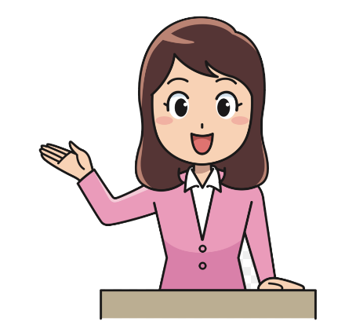
سَلام المَسيح أَصدِقائي، شُو رَح نَعمِل اليَوم؟

Slide 6
نخَبّر مَراحِل مَسيرة آلام يَسوع ونِتأَمَّل بِتَصَرُّفات يَسوع خاصّة بَس انصَلَب ومات
نعيش احتِفال نِندِهِش فيه لَغُفران يَسوع لَ يَلْلي أساؤلو وصَلَبوه.

Slide 7
خَلّونا هَلَّق نْحِط نَفسنا بِحُضور الله
ونِستَدعي الرّوح القُدُس

Slide 8
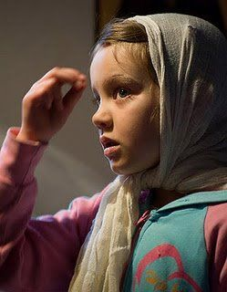
يا رَبّ إِمنَحْنا نِعمِة حُضورَك بَيننا وساعِدنا حتَّى نْعيش كأَبناء النّور

Slide 9
أَصدِقائيّ تْطلَّعوا مْنيح بِكِلّ رَسم وقولولي عَن شو بيخَبِّرنا

Slide 11
الشَّعنينة!!!

Slide 13
العَشاء السِّرّي

Slide 15
غَسلُ الأَرجُل

Slide 17
آلامُ يَسوع

Slide 18
هَيدي الرُّسوم بتخبِرْنا عن أُسبوع الآلام يَلْلي بيبلِّش بِأحَد الشّعانين وبيِنتِهي بِسَبتِ النُّور ومنختتِم فيه زمَن الصَّوم.
بتَعرِفوا ليش منسَمِّيه أُسْبوع الآلام شو صار فيه؟

Slide 19
تَعوا تَ نِسمَع شو بيخَبِّرنا الكتاب المقَدَّس

Slide 20
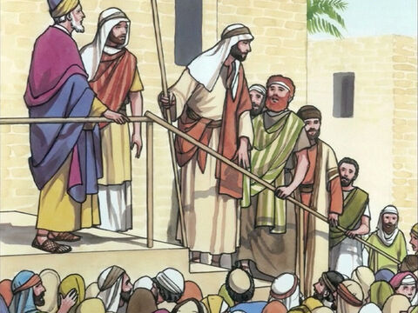
شِفْنَا كِيف أَعْلَن يَسوع البُشرَى السَّارَّة، بُشرَى مَحبّة اللَّه لِلْبَشَرْ، أعْلَن البُشْرَى بِكلامُو،
بِأفْعالو، بِمُعجِزاتو...

Slide 21
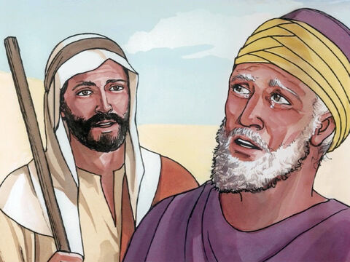
وكْتَار من النِّاس فِرحُوا لمّا سِمْعُوه متل تْلامِيْزُو وكِلّ يلْلِي شَفاهُنْ يِعني
الأبْرص والمُقْعَد

Slide 22
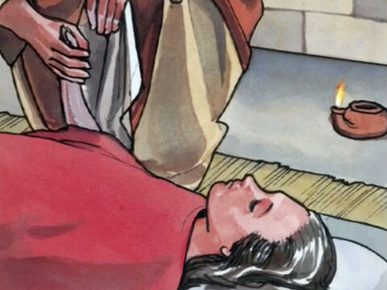
أو يَلّي قَوّمْلُن مَوتِاهُنْ

Slide 23
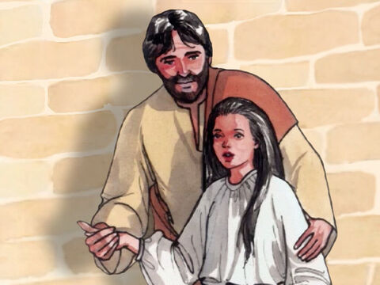
مِتل أرْمَلِة نائين ورَئيس المَجمع بَيّا للصَّبِيِّة

Slide 24
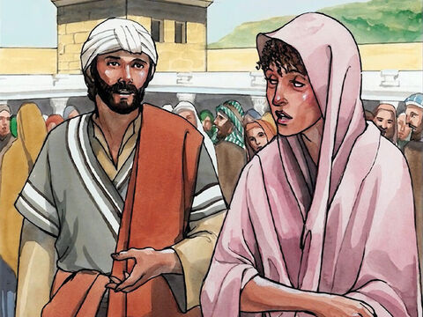
وكمان يَلْلِي غَفَرْلُنْ خَطَاياهُنْ متل المَرا الخَاطْيِة..

Slide 25
بَسْ كَمِانْ في كْتِيرْ نِاس ما قِبْلُوها. ما شِافُو إنُّو يَسوع هُوِّيْ ابِن اللَّه، ومَا آمَنُوا فيه وبِقْيِتْ قلُوبُنْ مِتل الحَجَر. مِشْ بَسْ ما آمَنو فِيه صارْ بَدُّنْ يِتْخَلَّصُوا منّو وتْمَنُّولُوا المَوت.

Slide 26
ومع إنّو يَسوع كِان عِارِفْ، تِابَعْ رِسالْتُو وبقِي يْعَلِّمْ ويِشْفِي ويْحِبّ.لأنّو عِارِفْ إنُّو المَحبِّة أقْوَى من الخَطيِّة وأقْوَى من الشّرّ.

Slide 27
إجا يَسوع تَ يْخَلِّصْ البَشَرْ من الشّرّ يَلْلِي فِيْهُن، وهَلّق رَح تْشُوفُو رَايَحْ صَوب أورَشَلِيم تَ يْقَدِّمْ فِيا نَفْسُو بكلّ حِريّة!
الإِنجيل بيقِلْنا...

Slide 28
وجابُو التّلاميذ الجَحش لَ عِند يَسوع، حَطّو مَشَالِحُنْ عَ ضَهْرُو، وطِلِعْ يَسوع عْلَيه.

Slide 29
صَارْ هُــوّي يِمْشِي والنِّاس يِفِرْشُو تِيِابُنْ عَ الطَّرِيق

Slide 30
وصَارُو كِلّ جَماعِة التَّلامِيذ يْهَيْصُو من كِتر الفَرَح، ويْسَبْحُو أللّه بْصَوت عَظِيم عَن كِلّ العَجايِبْ يَلّي شِافُوها، ويْقُولُو:
يِتْبَارَكْ الملِكْ الجِايِيْ بْ اسِم الرَّبّ

Slide 31
وبَعد إيِّام بَعَتْ يسوع بُطرُس ويُوحَنّا وقَلُّنْ:
رُوحُو حَضْرُولْنا عَشا الفِصح

Slide 32
ولمَّنْ إجِتِ السِّاعَا، اتَّكَا يَسوع هُوّي والرّسُلْ عَ المِايْدِي وقَلُّنْ:
شْتَهيت إنّي آكِل هَالفصح أنا وِيِّاكُنْ قبَل مَ إتْألَّمْ.

Slide 33
يَسوع كِانْ بيَعْرِفْ شو عَمْ يَعمِلْ. هُوِّي رَحْ يحَرِّر البَشَرْ من الخَطِيِّة، كِرْمِال هَيك قِال لتْلِاميذُو بِآخِرْ عَشا إنُّنْ رَحْ بيِكِمْشُوه وإنّو رَحْ بِيْصَفّي دَمُّو عَ الصَّليب. يَسوع قَدَّمْ نَفْسُو كِرْمِالْنا.

Slide 34
ومِن بَعد ما تْعَشّى مَع تلاميذو، رَاح يسوع مِتل عَادتُو عَ جَبَل الزَّيْتون، وتْلامِيْذُو لِحْقُوه

Slide 35
ولمّنْ وِصِلْ لَ هَوْنِيك، قَلُّن:
صَلّو حَتّى ما تُوقَعُو بالتَّجربِي.
وبَعّد عَنُّن وراح يصَلّي

Slide 36
بِ هَالبِسْتان صارِتْ إشْيَا كْتِير غَريْبِة، يَسوع كِان حِامِل عَ كْتِافُو كِلّ خَطايَا البَشَر مِن كِلّ مَكِان ومِن كِلّ زَمِان

Slide 37
كأنّو بِ هَالْلَحْظَة إلْتَقَى الحُب يَلْلِي ب قَلب اللّه بِالشّرّ يَلْلِي ب قَلب البَشَر، بَسْ الحُب أقْوَى.كِرْمِال هَيك رَكَعْ يَسوع وبَلَّشْ يصَلِّي كِرْمِالْنَا.

Slide 38
وهُوِّي و عَمْ بيصلّي إجُو
الحَرَسْ
وقَبَضُو عَليه.

Slide 39
و في تْلامِيذ نَكَرُوا إنُّنْ بْيَعرْفُوا:
يَهوذا وبُطرُس، والتّلاميذ البِاقْيِين تَركُوه وهَرَبُوا.

Slide 40
بِبِستان الزَّيتون قَبَضوا عَ يَسوع...
تَعوا تَ نرافقْو مَع أصدِقاءو المِخلصين، ونقلّوا:
يا يَسوع، رَح نضَل حَدَّك
ورَح نِبقَى بقُربَكَ
وقلوبْنا مِشتِعلِة بِحُبَّك.

Slide 41
و بَعد مَا قَبَضوا عْلَيه أخَدُوه لَعِند أصْحَاب السُّلْطَة، بِالأوَّل لَعِند عَظيم الكَهَنِة وبَعدِين لَعِند بيلاطُس الحَاكِم الرّوماني

Slide 42
كَمان لَ عند هِيرودُس مَلك اليَهود

Slide 43
صَارُوا يِضَّحَكّوا عْلَيه، ويْعِامْلُوه بِقَسْوِة. ظَلمُوه وحَكَمُوا عْلَيه إنُّو يْمُوت عَ الصَّليب.

Slide 44
الكِلّ، الرّؤسَا والشَّعب، كِلُّنْ شِارَكُوا بالحِكِم عَ يَسوع

Slide 45
حَمَلْ يَسوع صَلِيْبُو ومِشي بِشوَارِع أورَشَليم.
في نِاس صاروا يِضْحَكوا عْلَيه، وفي نِاس زِعْلُوا لأنّن شِافُوا شَخص بَرِيء عَمْ يِتْعِامَل مِتل الِمجِرْمِين.

Slide 46
تَعُوا تَ نْرِافقْ يَسوع مع أصْدِقاؤُو المِخلْصين ونْقِلُّو:
يا يَسوع، رَح نضَل حَدّك
بِكِلّ النُّور يَلْلي حَطّيْتُو بِقَلِبْنا

Slide 47
وهَلَّق جَرْبوا يا شاطرين عمِلوا هَالنَّشاط.

Slide 50
وهَلَّق بَدّي ياكُن تقولوا هَالجُمَل وَرايي ل حَتّى تِنحِفر بِقلوبكُن

Slide 51
ومنِختُم لِقاءْنا اليَوم بِهالصّلاة وبهالتِّرنيمِة

Slide 54
منِلتِقي بِالأُسبوع القادِم. تَ نكَفي مَسيرتْنا مَع يَسوع بِآلامو

